Slide 1
NBS un Zemessardzes sadarbība ar AS «Latvijas valsts meži»
Militāro mācību norises saskaņošanas principi

Slide 2
Mērķis un sadarbības principi:
Lai sekmētu militāro mācību norisi un attīstību Latvijas Republikā, vienlaicīgi respektējot vides prasības, sabiedrības tiesības dzīvot labvēlīgā un drošā vidē, mežsaimniecības intereses, kā arī rūpējoties par vides saglabāšanu un uzlabošanu, aizsargājot Latvijas valsts suverenitāti, teritoriālo nedalāmību un tās iedzīvotājus no agresijas, Puses vienojas ņemt vērā meža apsaimniekošanas ciklu un ierobežojumus darbībām mežā.
Vienošanās mērķis ir nodrošināt, lai LVM un militāro mācību organizators pirms mācību rīkošanas saņem rakstisku vai elektronisku saskaņojumu par mežu un/vai meža infrastruktūras, izmantošanu militārajām mācībām (turpmāk - Saskaņojums). Saskaņojuma saņemšana nepieciešama, lai tiktu samērīgi ierobežotas vai netiktu ierobežotas sabiedrības tiesības pilnvērtīgi izmantot mežu vidi.
LVM militāro mācību organizatoru nodrošina ar visu nepieciešamo aktuālo informāciju par mežu un/vai meža infrastruktūras objektu lietošanas iespējām un iespējamiem ierobežojumiem.

Slide 3
Vienošanās par sadarbību nepieciešamības argumenti
Latvijas Republikas Normatīvajos aktos nav regulējums par to, ka NBS, rīkojot militārās mācības, ir nepieciešams saskaņojums ar zemes īpašnieku.
No Valsts aizsardzības viedokļa NBS funkciju izpilde ir absolūti primārā lieta. Valsts aizsardzības pamatprincipos ir noteikts veikt militāro apmācību visā Latvijas Republikas teritorijā, tad izvirzīt īpašas prasības no privātīpašnieka viedokļa nav tiesiska pamata.
NBS ir jāievēro - vides aizsardzības prasības.
Vadoties no NBS no prioritātēm, kas izriet no starptautiskajiem līgumiem (Ziemeļatlantijas līgumi u.c.), tad NBS darbībām privātīpašumos ir leģitīms raksturs ievērojot AM Vides aizsardzības stratēģijā (http://www.mod.gov.lv/Par_aizsardzibas_nozari/Vides_aizsardziba/Vides_aizs_strategija_2011_2015.aspx) noteikto: Tā kā bruņotajiem spēkiem, pildot savus pienākumus un rīkojot militārās mācības, ne vienmēr iespējams izvairīties no negatīvas ietekmes uz vidi, mācības un darbība jāorganizē tā, lai šī ietekme būtu pēc iespējas mazāka.

Slide 4
Nacionālo bruņoto spēku likums
6.¹ pants. Nacionālo bruņoto spēku un atsevišķu to vienību uzdevumu īstenošanas pasākumi
(1) Pildot šā likuma 6.pantā noteiktos uzdevumus, Nacionālie bruņotie spēki veic šādus pasākumus:
1) nodrošina vienību kaujas un mobilizācijas gatavību;
2) sagatavo personālsastāvu un vienības dalībai starptautiskajās operācijās, Ziemeļatlantijas līguma organizācijas un Eiropas Savienības ātrās reaģēšanas spēkos;
…
6) apmāca rezerves karavīrus un sniedz atbalstu jaunatnes izglītošanai valsts aizsardzības jomā;
…

Slide 5
Aizsardzības ministrija
2012.gada 3.augustā, Rīgā, Noteikumi Nr.21-NOT
Militārā dienesta iekārtas reglaments, (Izdoti saskaņā ar Militārā dienesta likuma 9.panta trešo daļu)
18. Apkārtējās vides aizsardzības organizēšana
415. Vienības komandieris (priekšnieks) organizē un realizē vienības apkārtējās vides aizsardzības pasākumus sadarbībā ar civilajām vides aizsardzības institūcijām normatīvajos aktos noteiktajā kārtībā.
416. Plānojot lauka militārās mācības, vienības komandieris (priekšnieks) ievēro Aizsardzības ministrijas 2015.gada 20.maija noteikumos Nr.14-NOT “Vides un dabas aizsardzības noteikumi militārajās nodarbībās un mācībās” noteiktās prasības. ( Ar grozījumiem, kas izdarīti ar AM 04.02.2016. noteikumiem Nr. 5-NOT )

Slide 6
Aizsardzības ministrija
2015. gada 20.maija Noteikumi Nr.14-NOT
Vides un dabas aizsardzības noteikumi militārajās nodarbībās un mācībās (Izdoti saskaņā ar Valsts pārvaldes iekārtas likuma 72.panta pirmās daļas 2.punktu)
http://www.mrcc.lv/~/media/ZS/2016/doc/Not_14_20.05.ashx

Slide 7
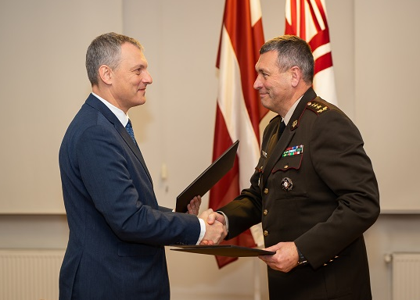
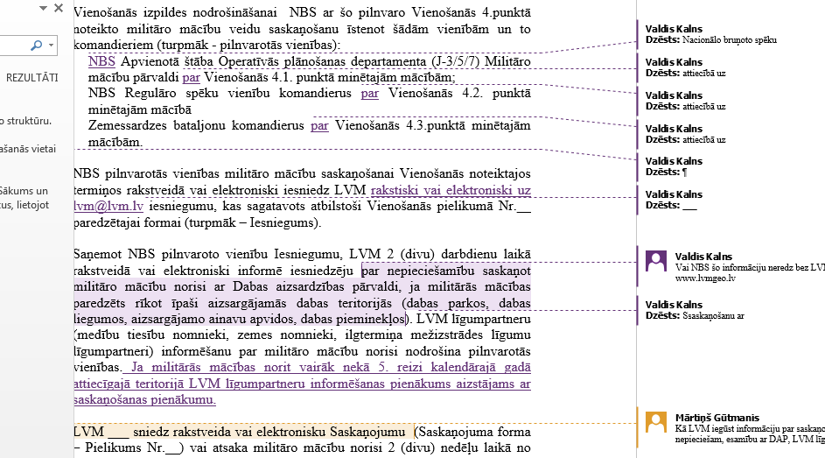
2016 SEP –> 13 DEC 2018

Slide 8
Vienošanās par sadarbību
Mācību veidi:
militārās mācības ar personāla iesaisti;
militārās mācības, kurās papildus personālam, plānota transportlīdzekļu pārvietošanās;
militārās mācības, kurās papildus personāla un transportlīdzekļu iesaistei plānota salūtmunīcijas lietošana, trokšņi, ierakumu veidošana.

Slide 9
Vienošanās par sadarbību
Mācību saskaņotājas vienības un termiņi:
NBS apvienotās (NBS līmeņa) militārās mācības – NBS iesniedz vispārīgu informāciju par to norisi LVM reizi pusgadā, savukārt, mēnesi iepriekš iesniedz pieprasījumu LVM par militāro mācību norisi;
NBS regulāro spēku vienību organizētās mācības - NBS iesniedz pieprasījumu par to norisi LVM mēnesi iepriekš;
Latvijas Republikas Zemessardzes (turpmāk – Zemessardze) organizētās mācības – Zemessardze iesniedz pieprasījumu par to norisi LVM mēnesi iepriekš.
LVM saskaņojumu vai atteikumu sniedz 2 nedēļu laikā.
LVM ir tiesīga atteikt militāro mācību saskaņojumu, ja militārās mācības pārklājas ar iepriekš pieteiktu un saskaņotu publisko pasākumu vai citām militārām mācībām.

Slide 10
Militāro mācību saskaņošanas principi
LVM ir tiesīga Saskaņojumā izvirzīt nosacījumus, kas var grozīt plānoto militāro mācību norisi, pamatojoties uz saimnieciskās darbības interesēm, dabas aizsardzības vai citām interesēm.
LVM Saskaņojuma nosacījumos norāda LVM līgumpartnerus (medību tiesību nomnieki, zemes nomnieki, ilgtermiņa mežizstrādes līgumu līgumpartneri), kuru informēšanu par militāro mācību norisi nodrošina NBS pilnvarotās vienības, kā arī norādi par nepieciešamību saņemt saskaņojumu no Dabas aizsardzības pārvaldes.

Slide 11
Militāro mācību saskaņošanas principi
Vienā saskaņotajā teritorijā mācības visām NBS un ZS struktūrvienībām var notikt 5 reizes gadā.
Ja mācības norit vairāk nekā 5. reizi kalendārajā gadā attiecīgajā teritorijā, LVM līgumpartneru informēšanas pienākums aizstājams ar saskaņošanas pienākumu.
NB!
Ja mācības vienā un tajā pašā teritorijā notiek 10 un vairāk reižu. Pusēm jāapspriež jautājums par iespējamu platības valdītāja maiņu.

Slide 12
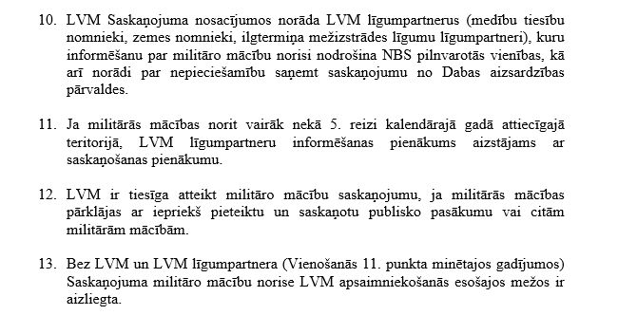
Vienošanās punkti

Slide 13
Vienošanās par sadarbību
NBS pilnvarotās personas:
NBS Apvienotā štāba Operatīvās plānošanas departamenta (J-3/5/7) Militāro mācību pārvaldi par Vienošanās 4.1. punktā minētajām mācībām;
NBS Regulāro spēku vienību komandierus par Vienošanās 4.2. punktā minētajām mācībā
Zemessardzes bataljonu komandierus par Vienošanās 4.3.punktā minētajām mācībām.
LVM pilnvarotās personas:
8 reģionu MAP vadītāji teritoriju saskaņošanas jautājumos.
Zemes lietojuma speciālisti konkrēto mācību saskaņošanas jautājumos.

Slide 14
Teritoriju saskaņošanas kārtība
1 mēneša laikā pēc Vienošanās NBS iesniedz mācību teritoriju priekšlikumus LVM 8 reģionu MAP vadītājiem. (1 JAN – 31 JAN)
8 reģionu MAP vadītāji veic sarunas par teritoriju precizēšanu, lai pēc iespējas mazinātu ietekmi uz saimnieciskām, vides un sociālajām interesēm.
Teritoriju saskaņojuma apstiprinājumu nosūta reģiona MAP vadītāji rakstveidā attiecīgajām NBS vienībām. (1 FEB – 28 FEB)
Reizi gadā līdz 1. MAR puses aktualizē mācību teritorijas.

Slide 15
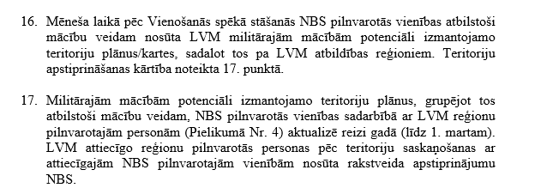
Saskaņotas un nesaskaņotas teritorijas
Ja NBS/ZS nav saskaņojusi centralizēti ar LVM militāro mācību norises vietu Vienošanās 16. un 17. p. kārtībā, ikreiz mācības saskaņojamas ar LVM norādītajiem līgumpartneriem (medību tiesību nomnieki, zemes nomnieki, ilgtermiņa mežizstrādes līgumu līgumpartneri)!!!

Slide 16
Vienošanās par sadarbību
Mācības iespēju robežās nerīko:
aizsargājamo putnu dzīvotnēs ligzdošanas un dzimšanas periodos. Termiņu ierobežojumi norādīti Vienošanās pielikumā Nr.1;
meža dzīvnieku dzimšanas periodā - no 1.aprīļa līdz 30.jūnijam;
aļņu un staltbriežu riesta periodā – no 15. augusta līdz 1. oktobrim.
Mācības nerīko:
teritorijās, kur tiek veikta meža infrastruktūras objektu būvniecība;
teritorijās, kur notiek mežizstrādes darbi;
īpaši aizsargājamās dabas teritorijās, kur tas ir aizliegts.

Slide 17
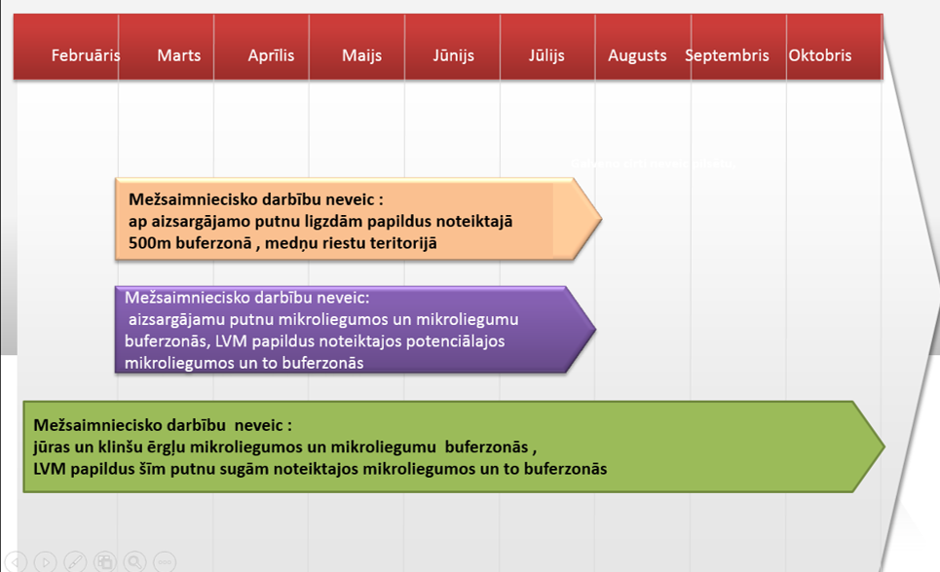
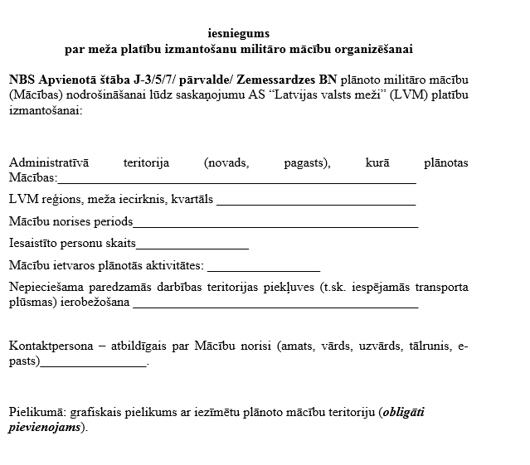
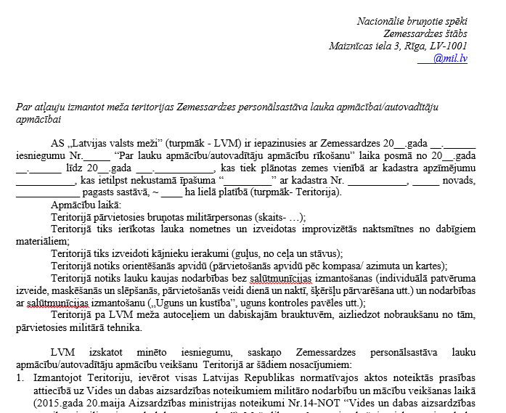
Pielikumi
Pielikums Nr.1 “Termiņu ierobežojumi militāro mācību organizēšanai putnu ligzdošanas un dzimšanas periodos”.
Pielikums Nr.2 „Iesnieguma veidlapa”.
Pielikums Nr.3 „LVM saskaņojuma paraugs”.

Slide 18
LVM iekšējie dokumenti
Meža apsaimniekošanas plānošanas procedūra
Saņemot iesniegumu atzinuma sagatavošanai par trešo pušu zemes lietojuma (inženierkomunikācijas, zemes nomas, pasākumu un sporta sacensības, trešo pušu koksnes transportēšana u.c.) pieprasījumu, atbilstoši LVM meža apsaimniekošanas vadlīnijām izvērtē tā ietekmi uz LVM MAPlānu un jau uzņemtajām zemes lietojuma saistībām, sagatavo atzinumu un nodod NĪP.

Slide 19
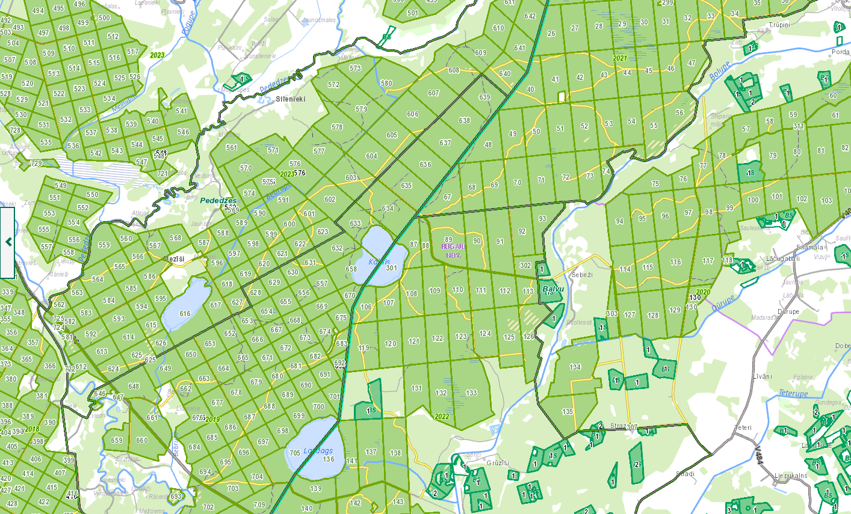
Teritorijas skaņošanas princips

Slide 20
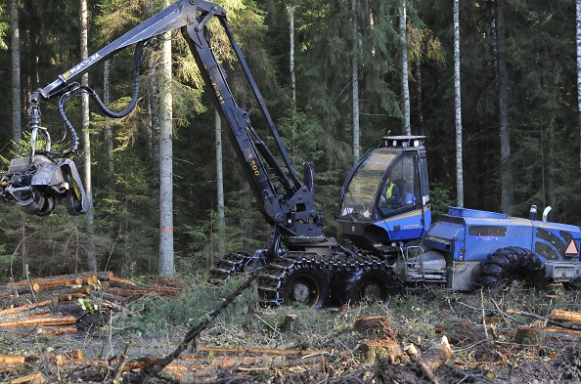
Veidojam un sargājam plaukstošu Latviju!

